Slide 1


ΕΘΝΟΓΡΑΦΙΑ , ΛΑΟΓΡΑΦΙΑ, ΚΑΙ ΣΠΟΥΔΕΣ ΠΕΡΙΟΧΗΣ – BSO142 Η μελέτη του πολιτισμού Από τον εξωτισμό στην κατανόηση και τη διατήρηση της πολιτισμικής κληρονομιάς Φ. Tσιμπιρίδου, καθ. Ανθρωπολογίας Παν/μίου Μακεδονίας ΒΣΑΣ – Εργαστήριο Πολιτισμός-Σύνορα-Φύλο Π. Ανδριανοπούλου, Υπ.Διδ. ΒΣΑΣ - Εργαστήριο Πολιτισμός-Σύνορα-Φύλο

Slide 2
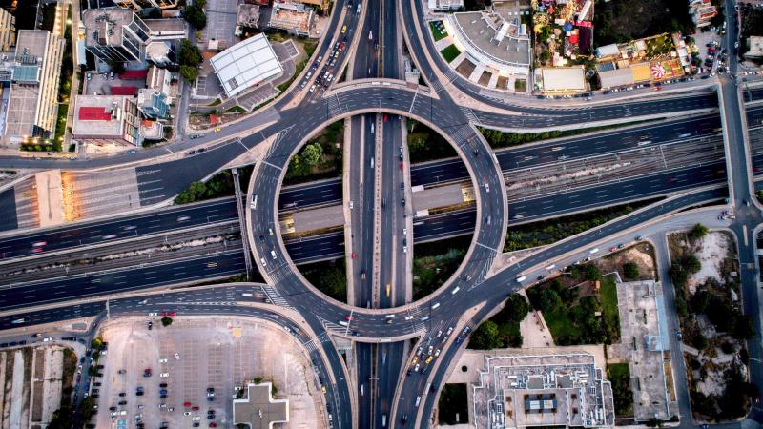

Slide 3
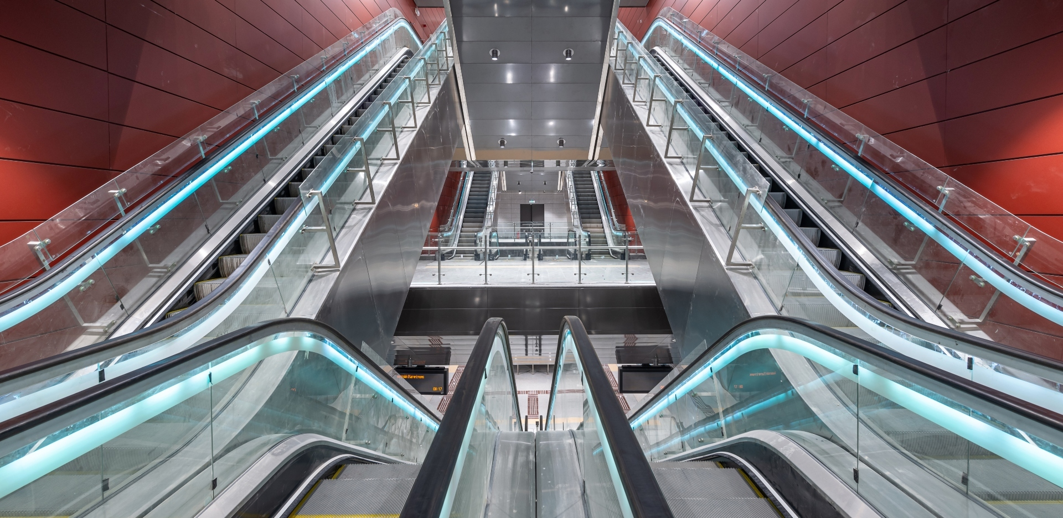

Slide 4
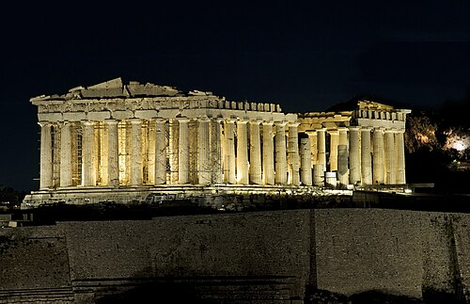


Slide 5
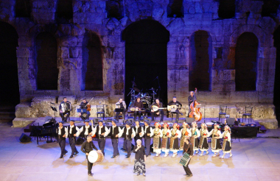
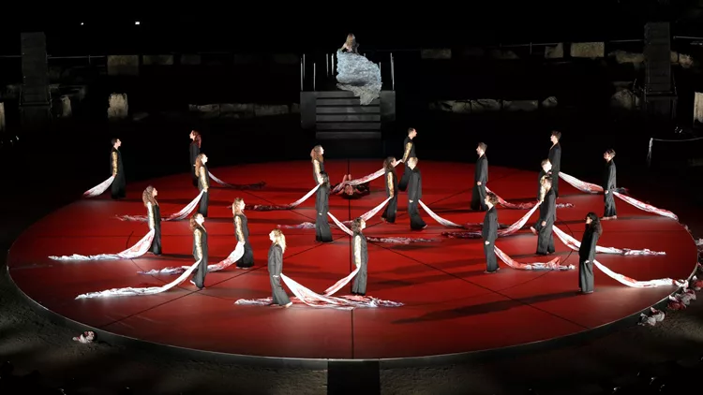

Slide 6
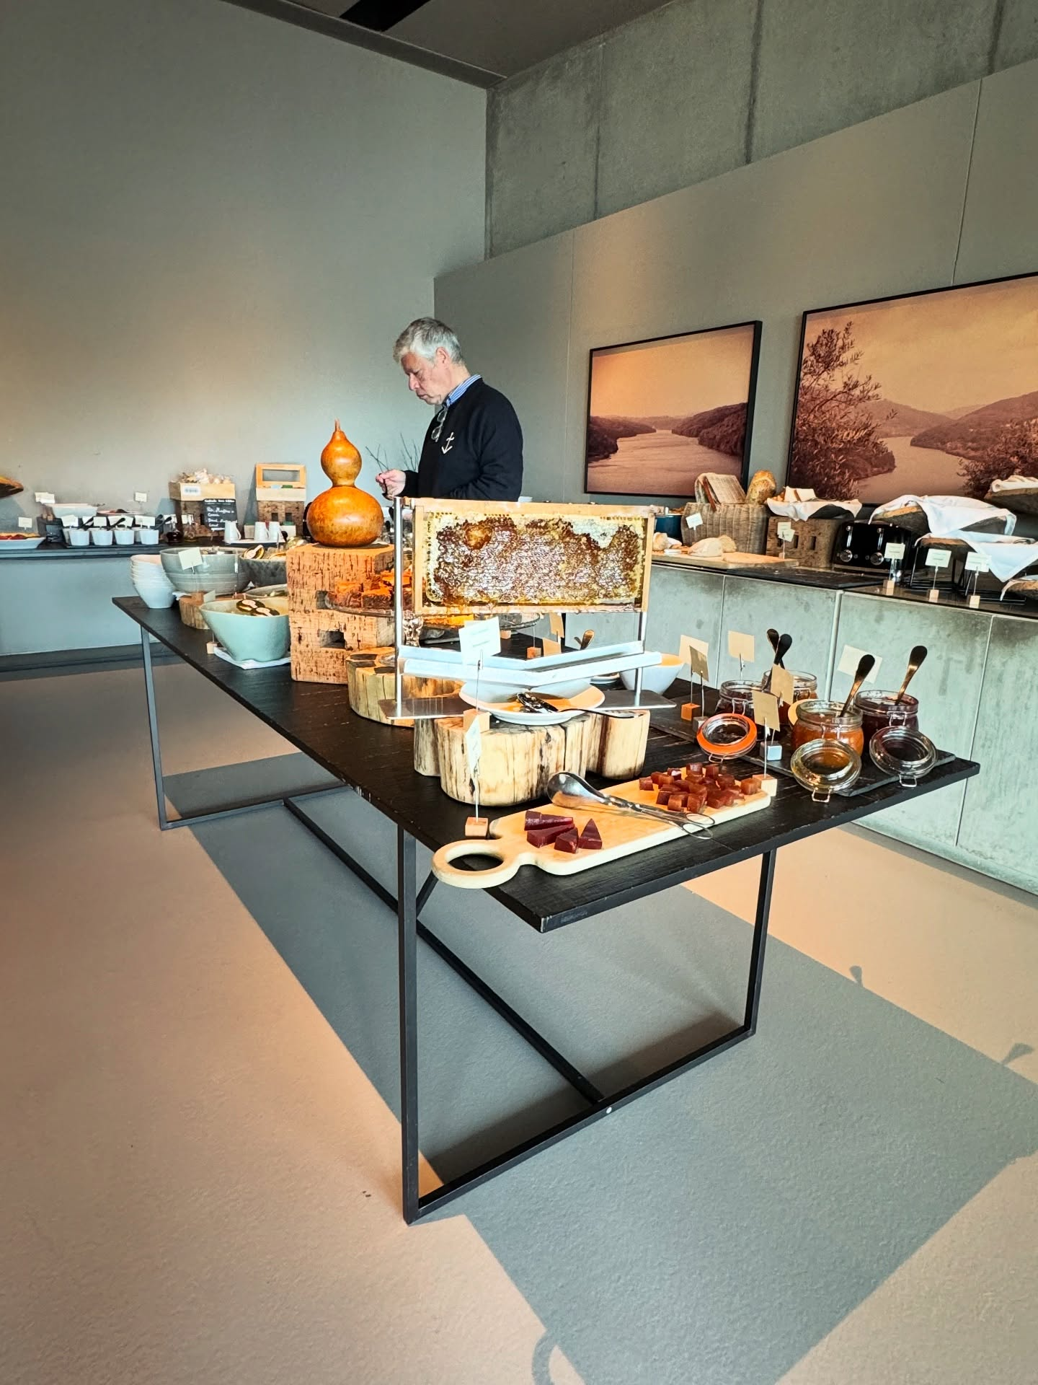
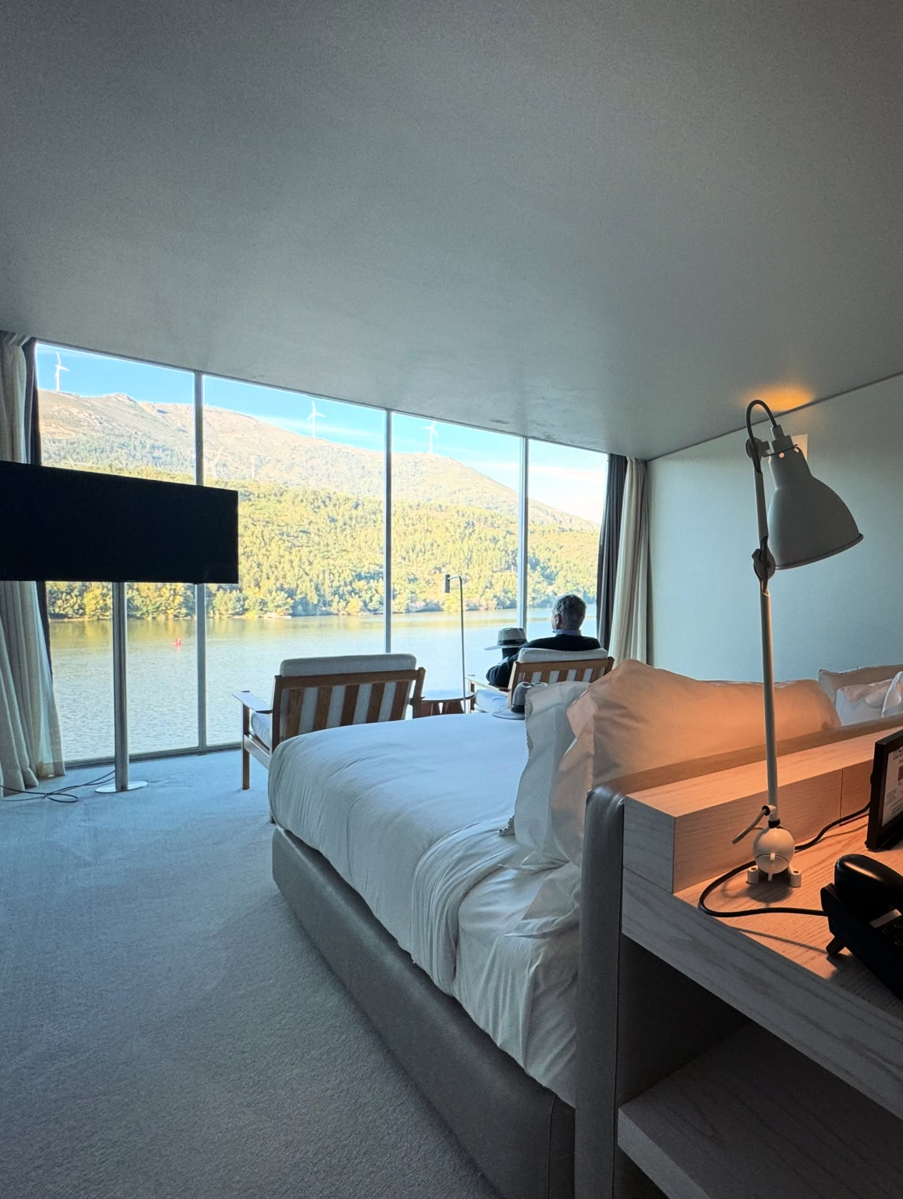

Slide 7
Ο πολιτισμός είναι το σύνθετο όλο που περιλαμβάνει τη γνώση, τις πεποιθήσεις, την ηθική, το δίκαιο,
την τέχνη, τα έθιμα
και κάθε άλλη ικανότητα
ή συνήθεια
που αποκτά ο άνθρωπος ως μέλος της κοινωνίας.

Slide 8
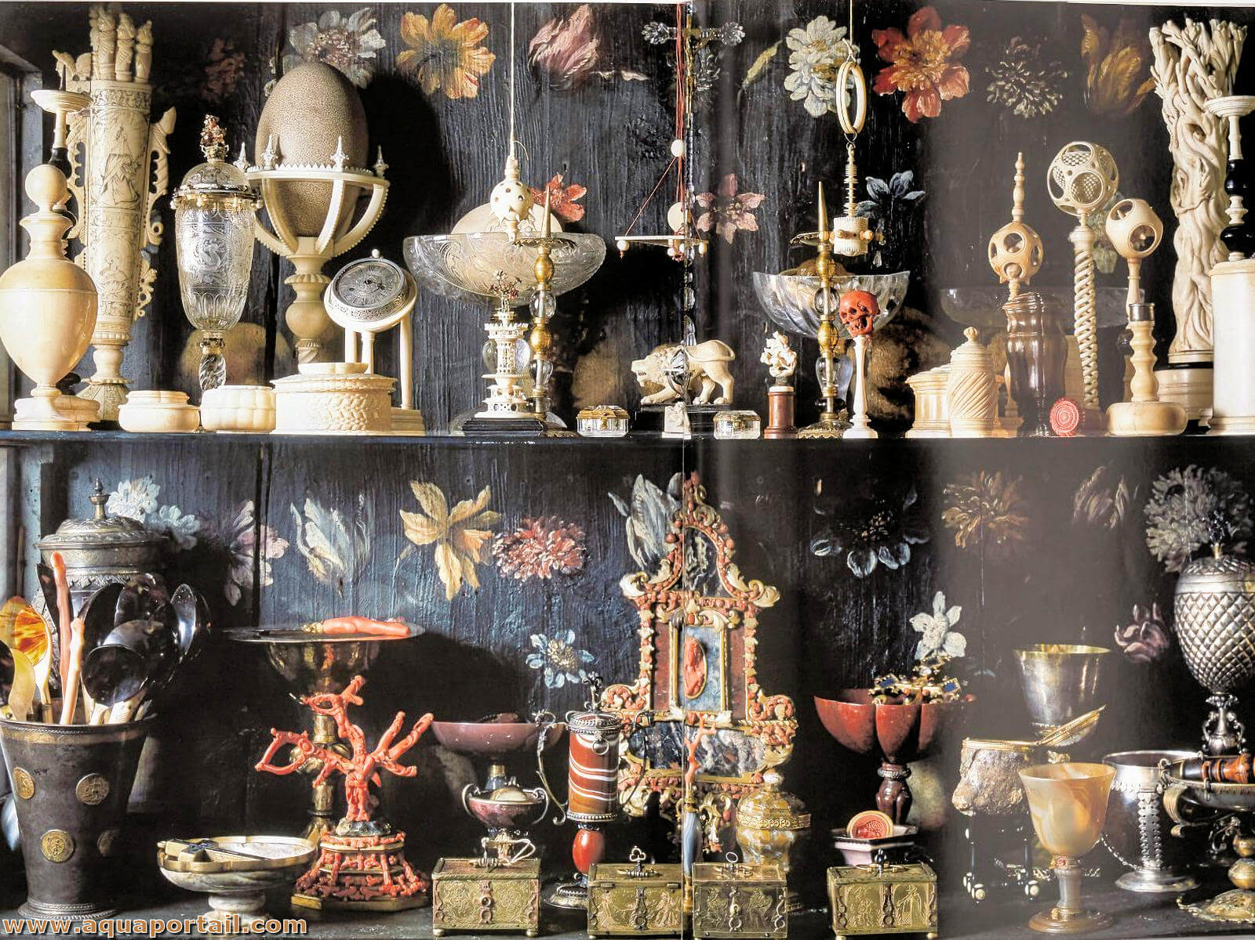
To διαφορετικό ως αξιοπερίεργο
Cabinet of the world/ cabinet des curiosités Collections 18^{ος} αι.

Slide 9
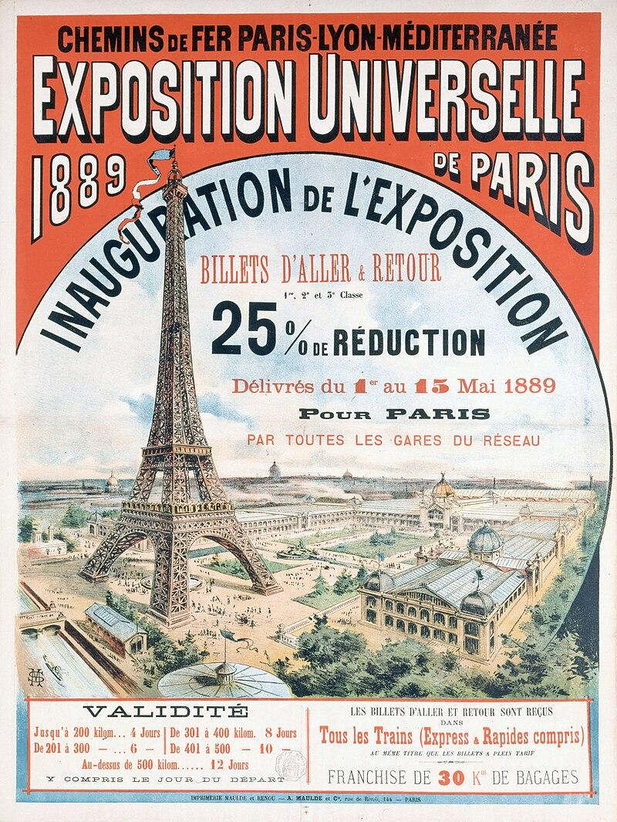
Αποικιακή ματιά στον Άλλο Το σώμα ως έκθεμα Αξιοπερίεργες ετερότητες → μ. 19^{ου} αι. - 1930

Slide 10
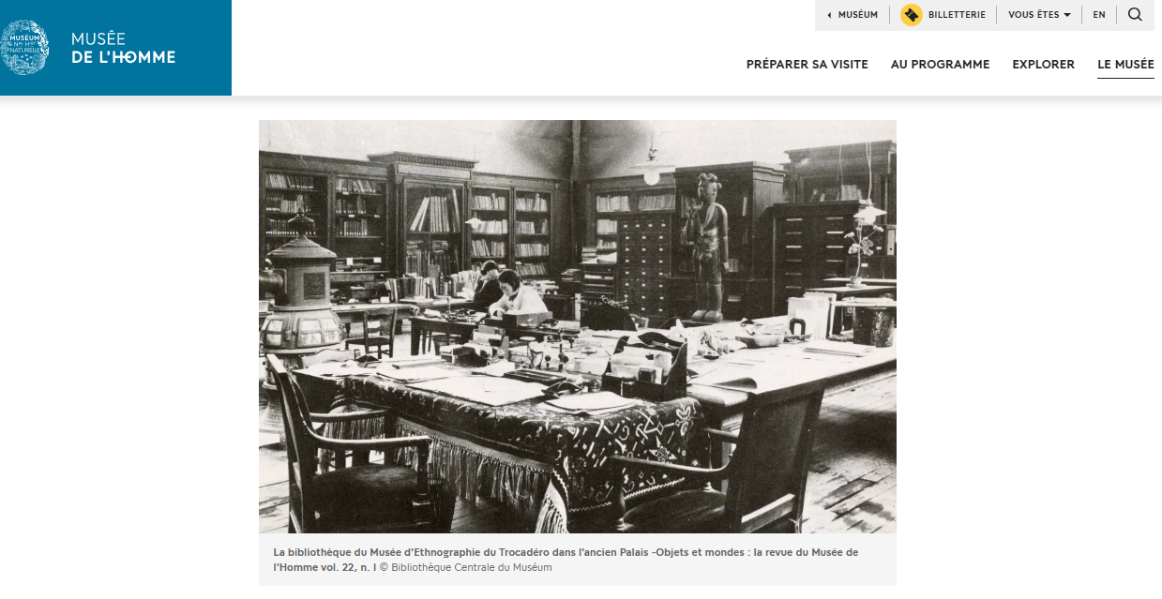

Slide 11
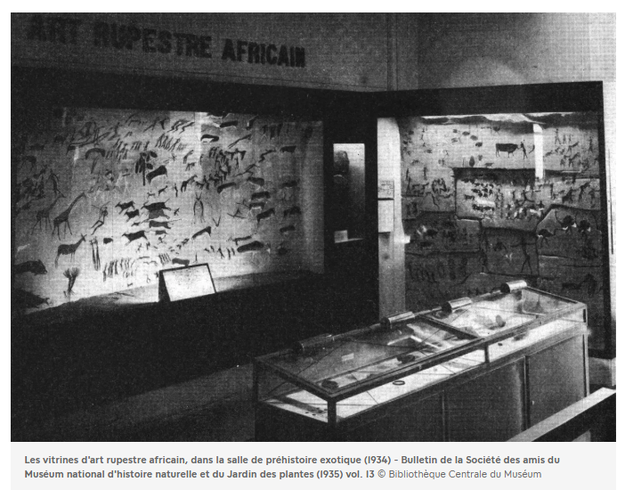

Slide 12
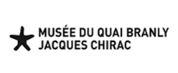
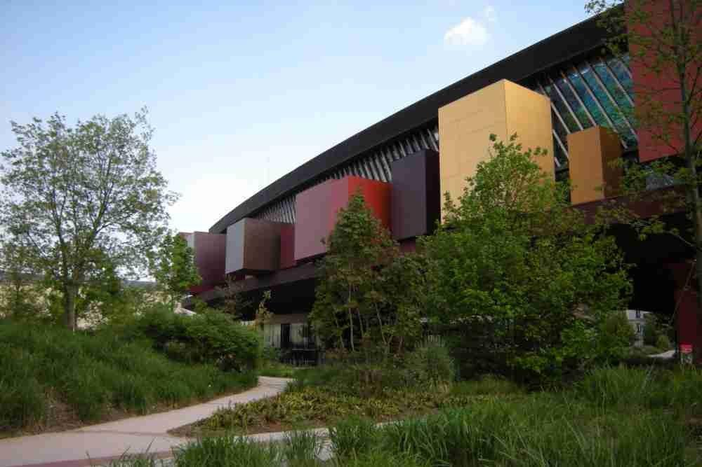

Slide 13
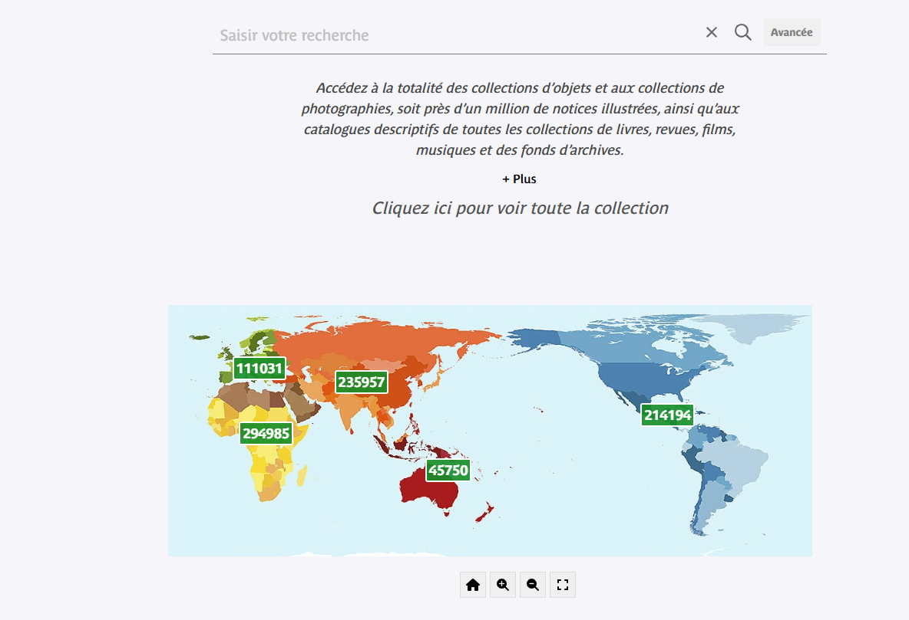

Slide 14
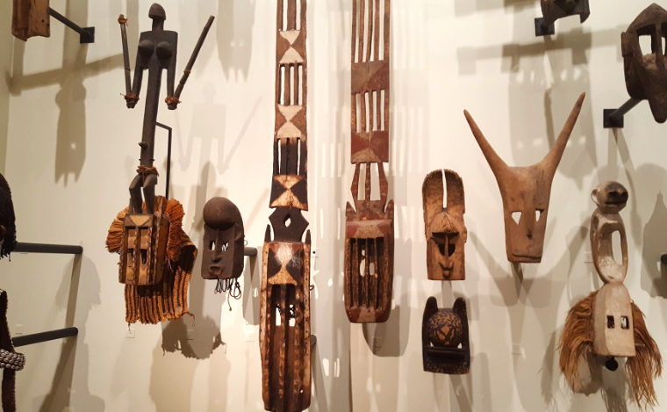

Slide 15
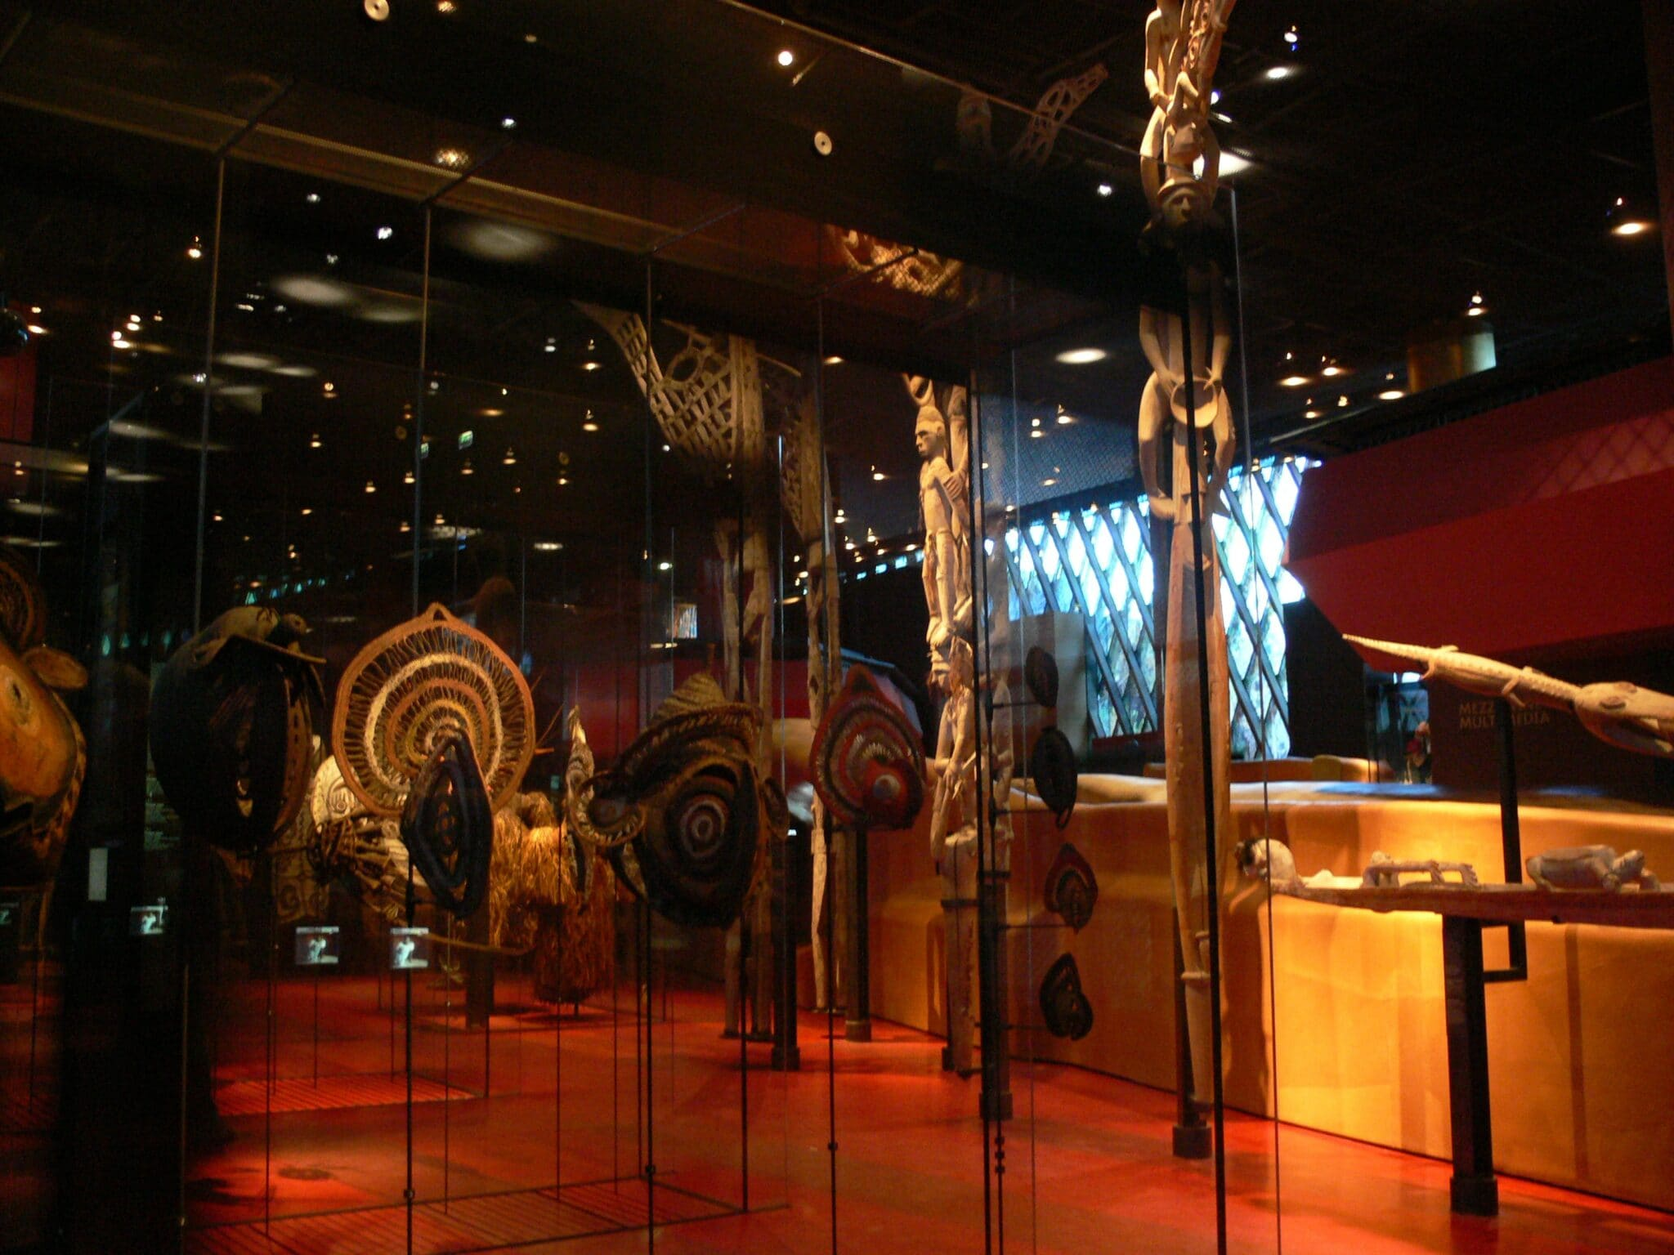

Slide 16



Slide 17
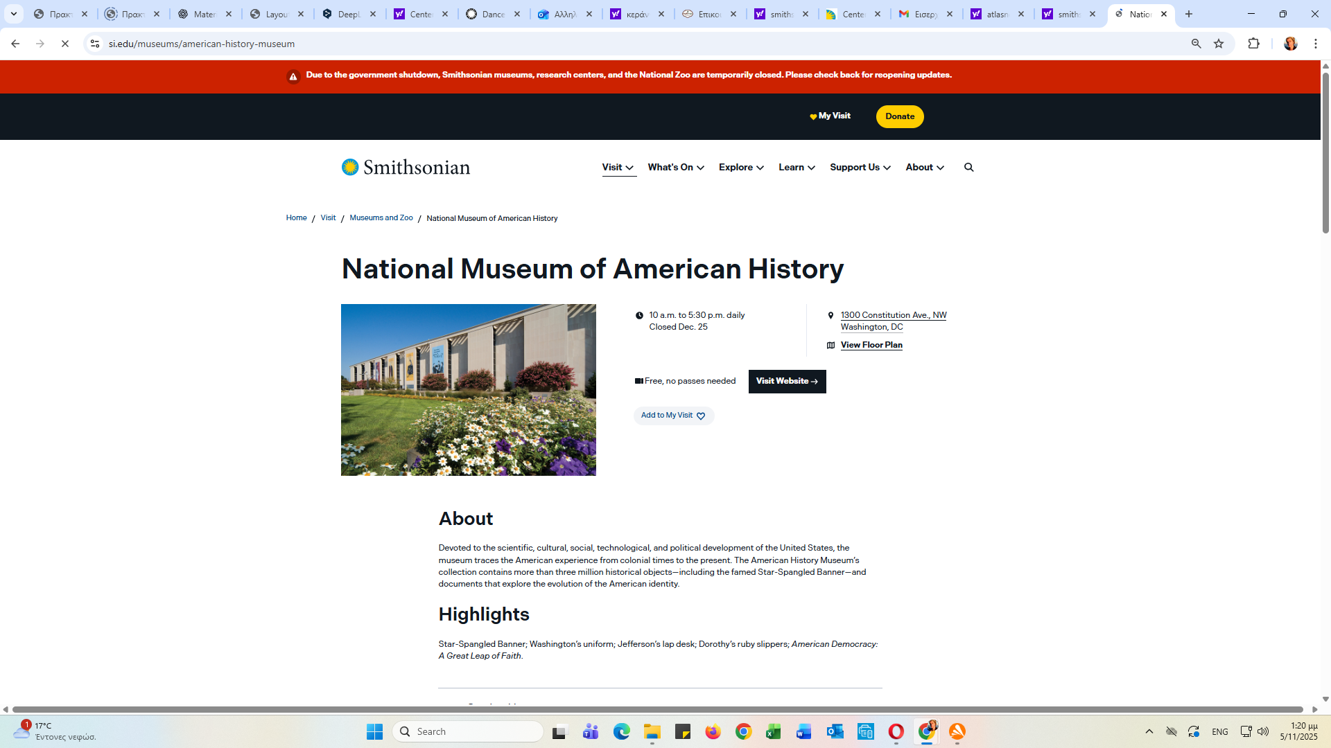
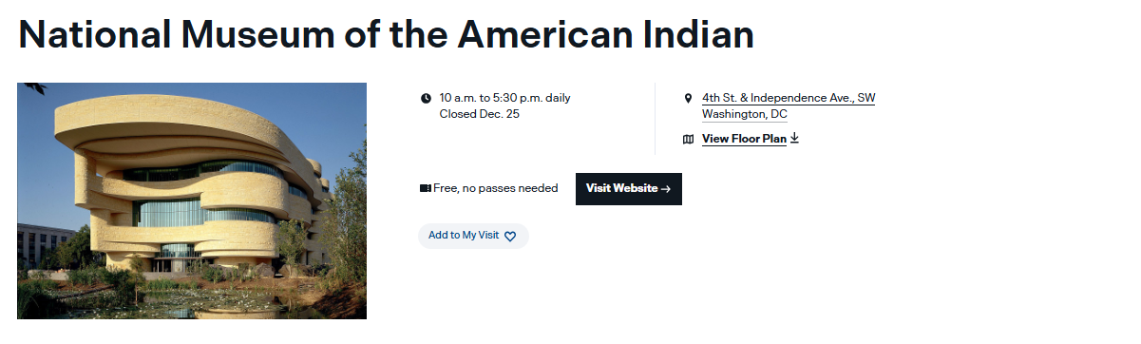

Slide 18
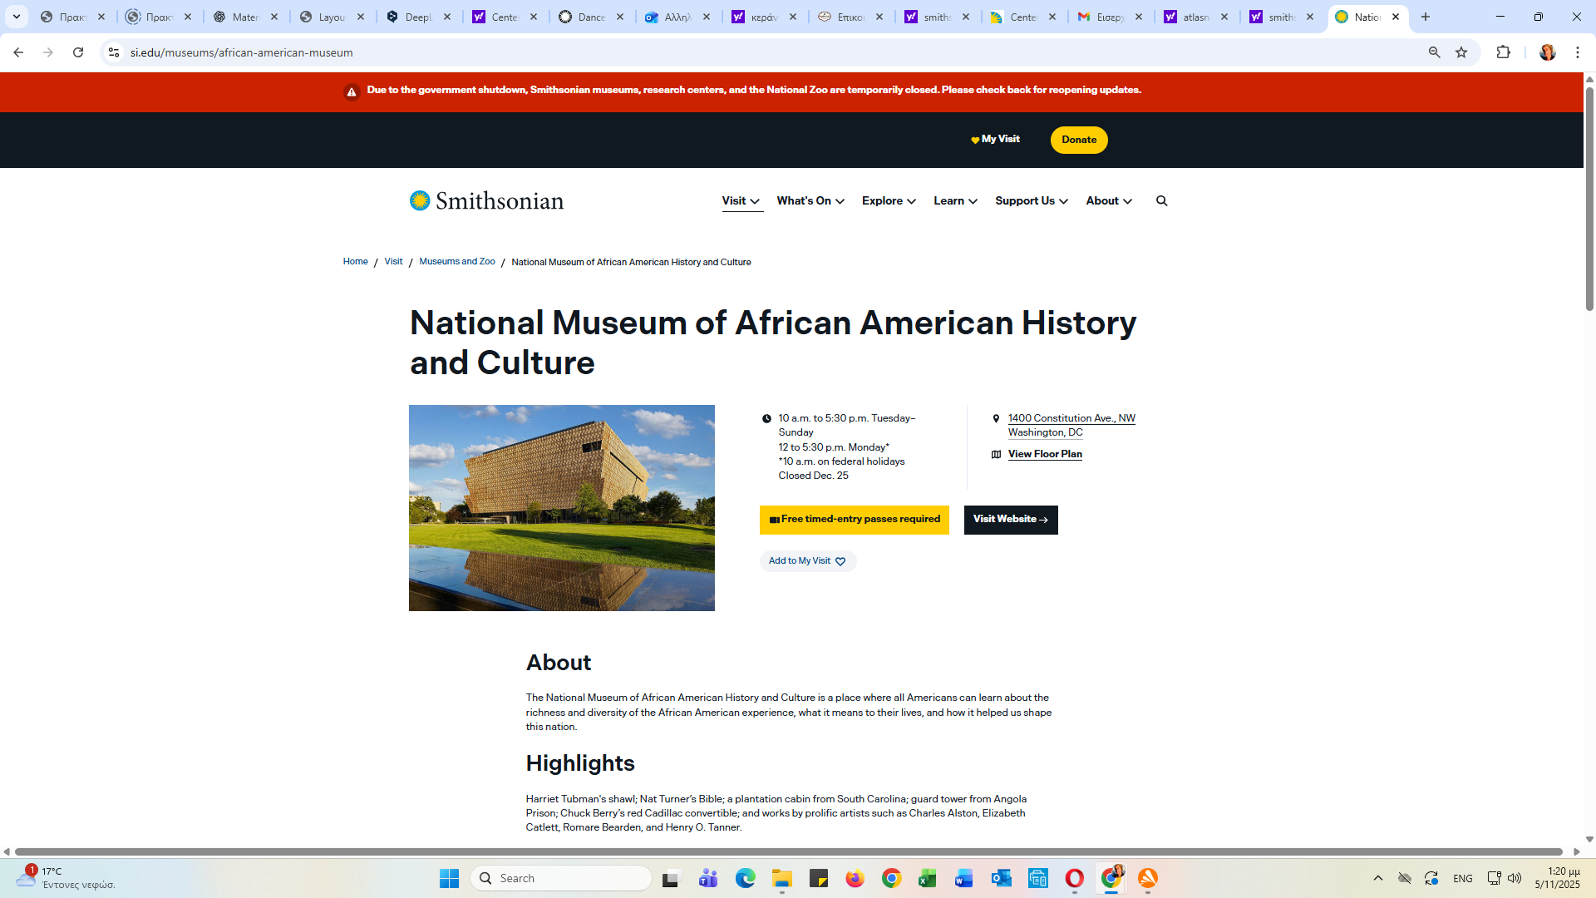
SMITHSONIAN INSTITUTE

Slide 19
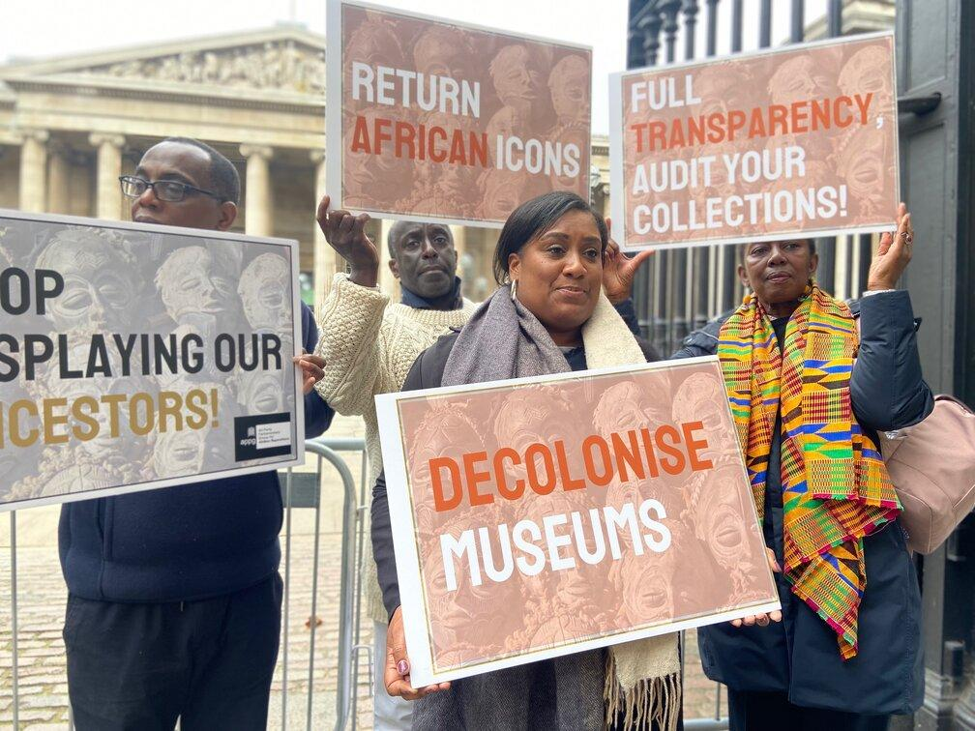
Aποαποικιοποίηση των μουσείων https://courtauld.ac.uk/whats-on/decolonizing-the-museum/

Slide 20
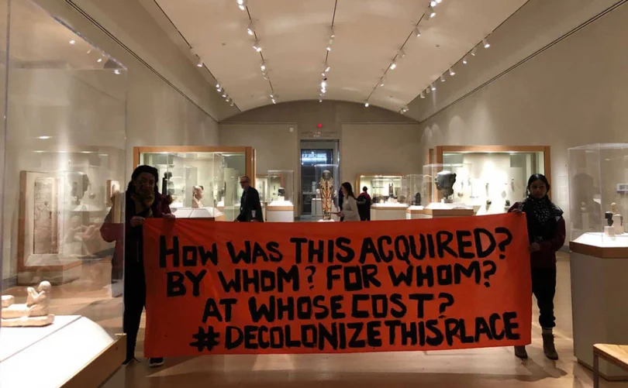

Slide 21
Μουσείο ως αρχείο υλικού πολιτισμού αποαποικιακή οπτική κάθε αντικείμενο προσδιορίζεται στο χώρο και το χρόνο του
→Peglidou, A., 2023, « Technologies coloniales et auto-coloniales à la périphérie de l’Europe : images et imaginaire de la tradition folklorique grecque », Politika 1/1/2023. https://www.politika.io/fr/article/technologies-coloniales-autocoloniales-a-peripherie-leurope-images-imaginaire-tradition

Slide 22
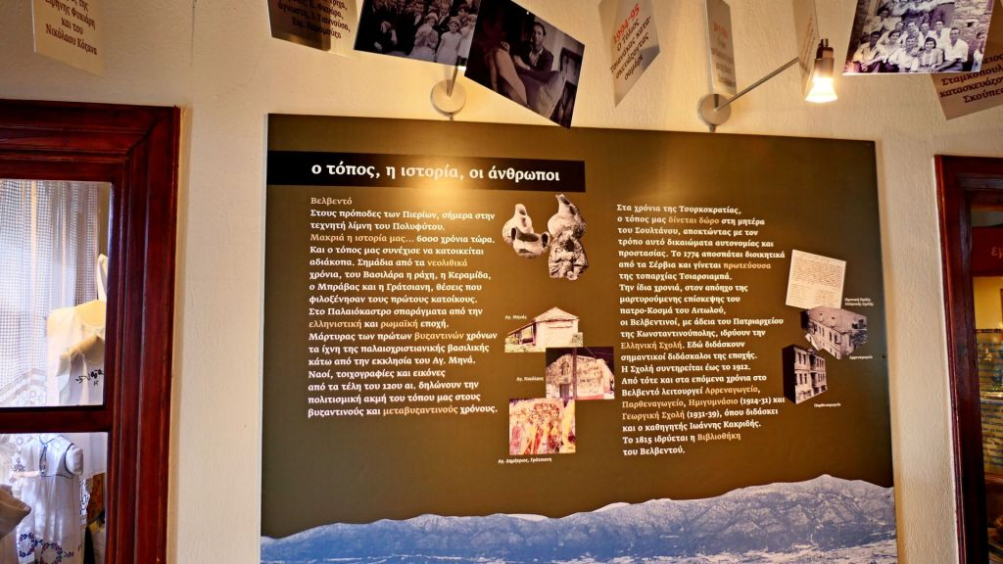

Slide 23
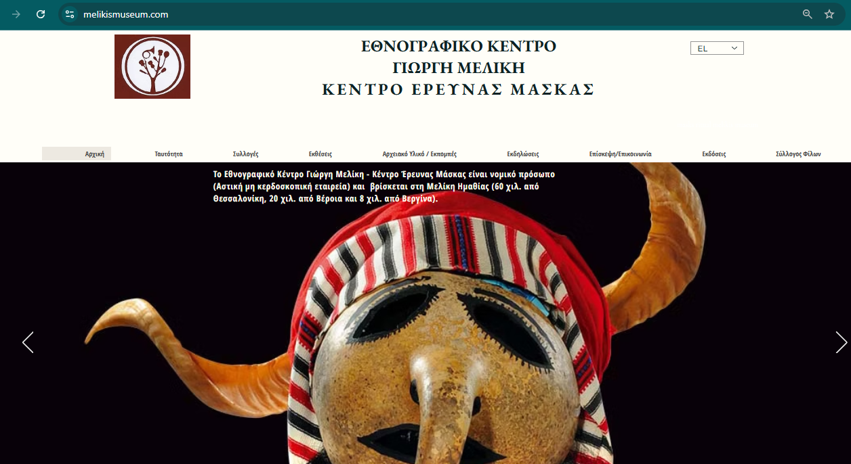

Slide 24
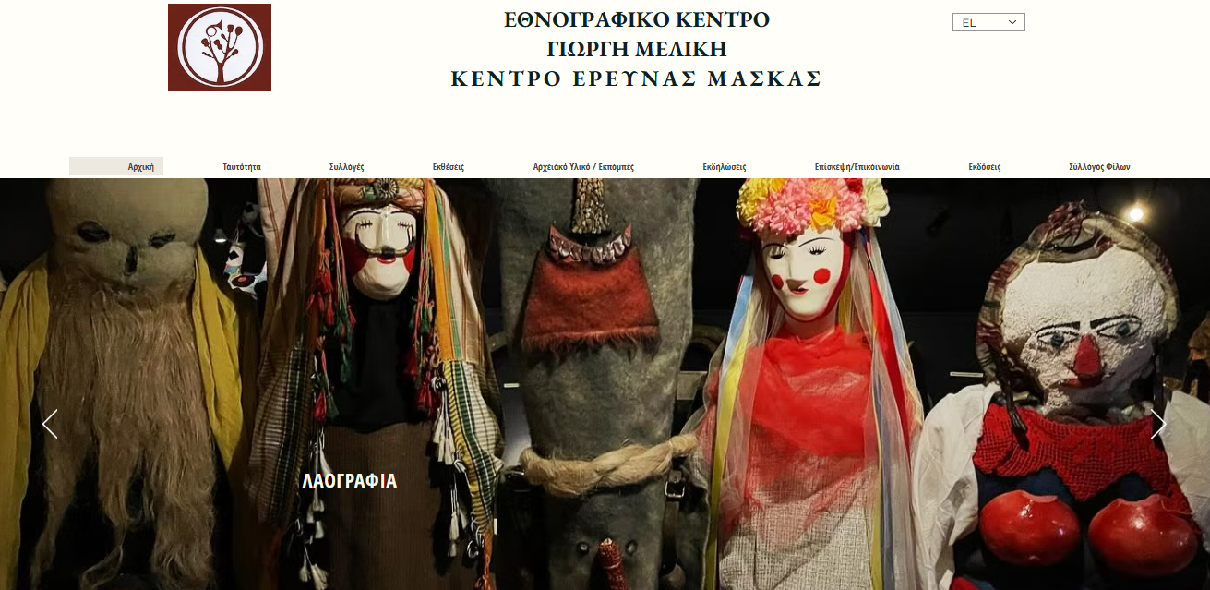

Slide 25
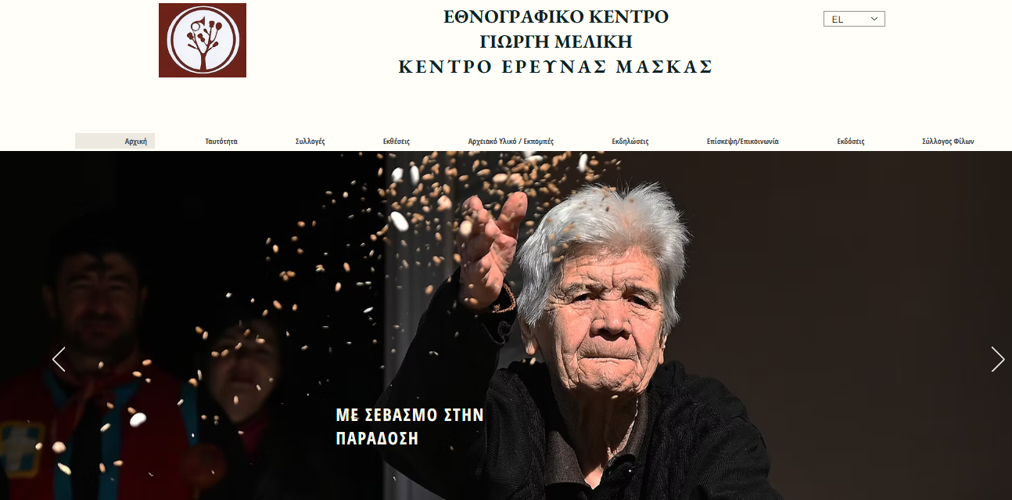

Slide 26
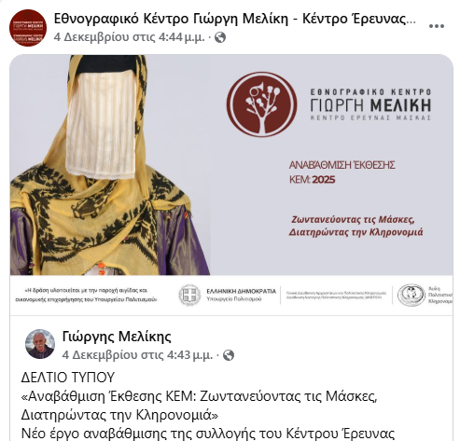

Slide 27



Slide 28
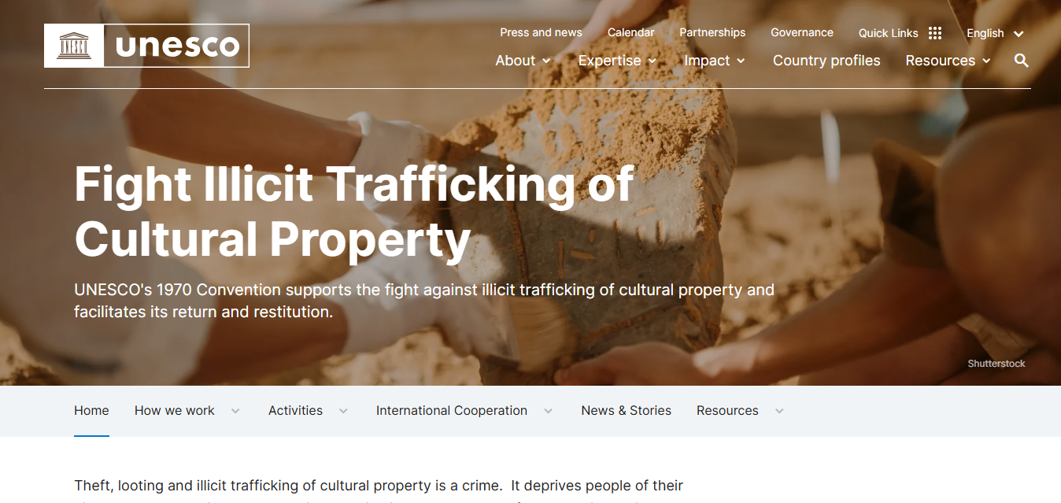


Slide 29
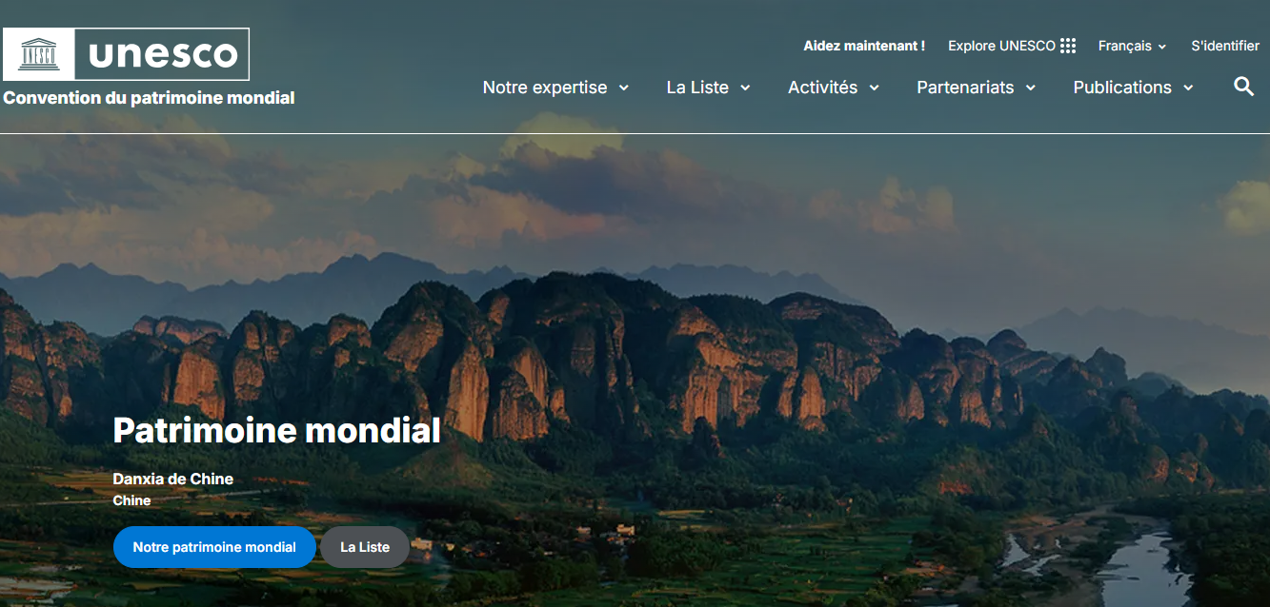


Slide 30
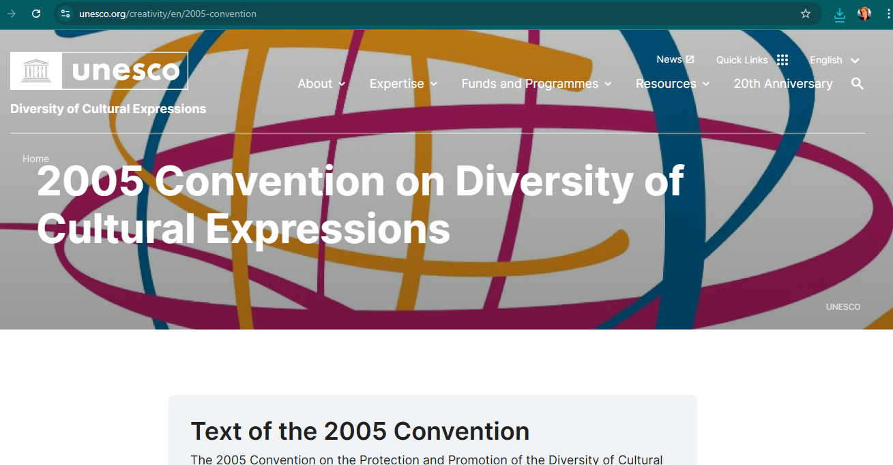


Slide 31
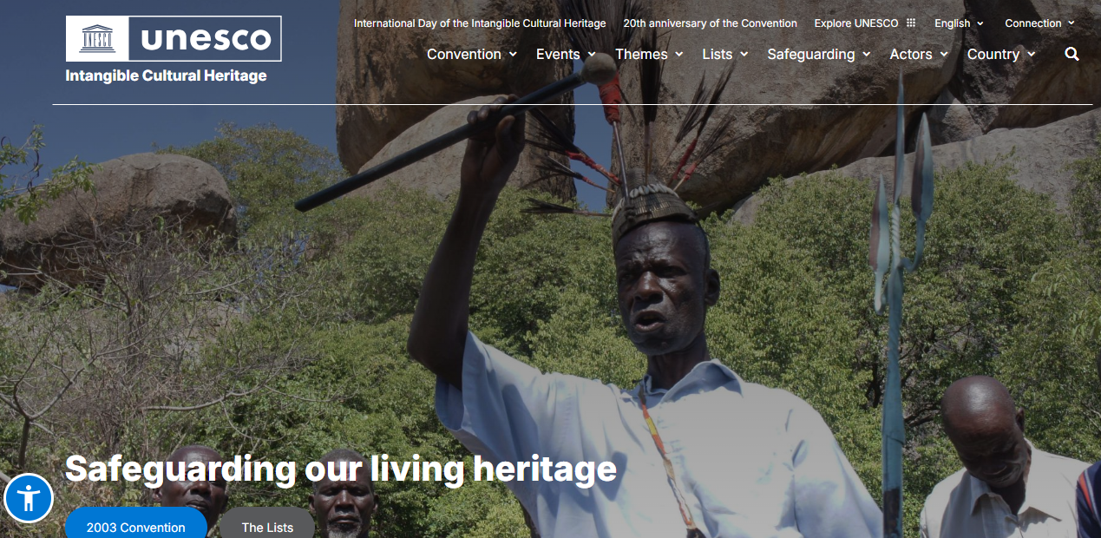


Slide 32
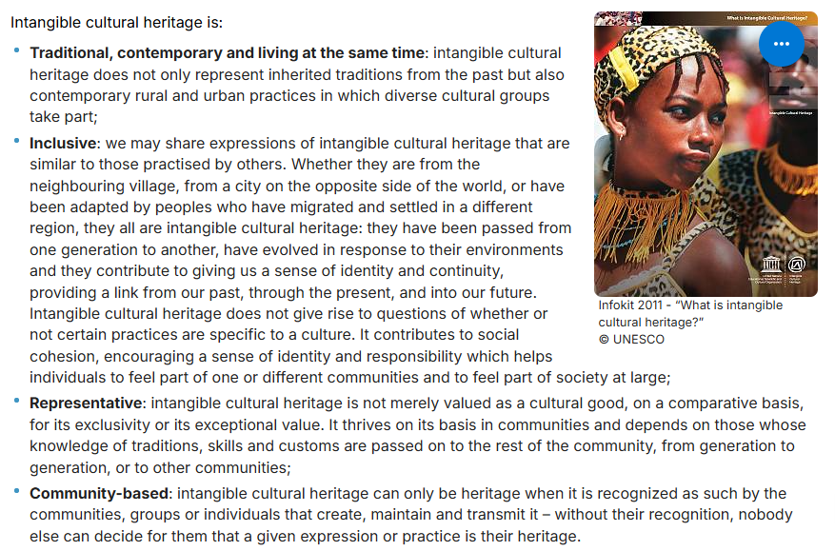

Slide 33
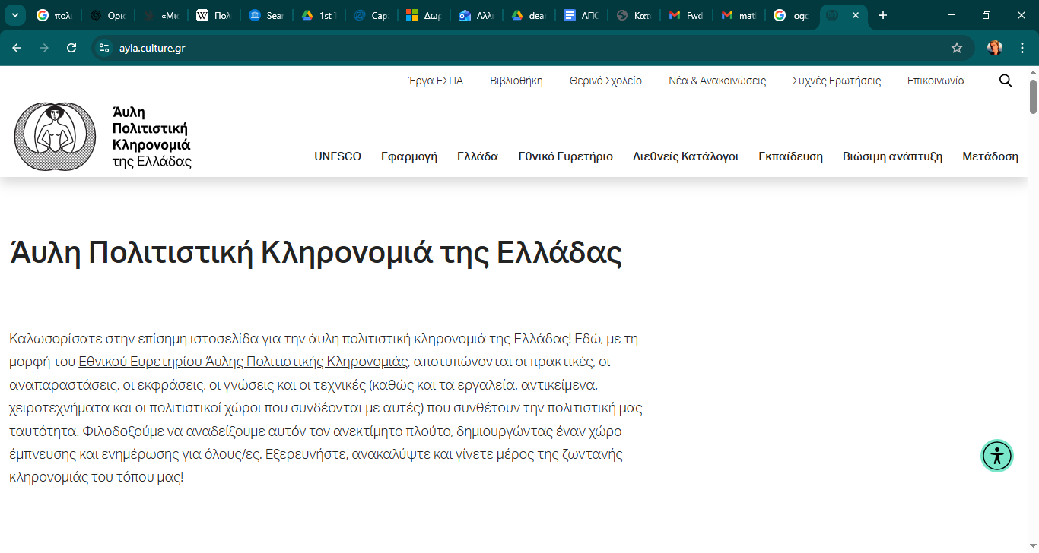

Slide 34
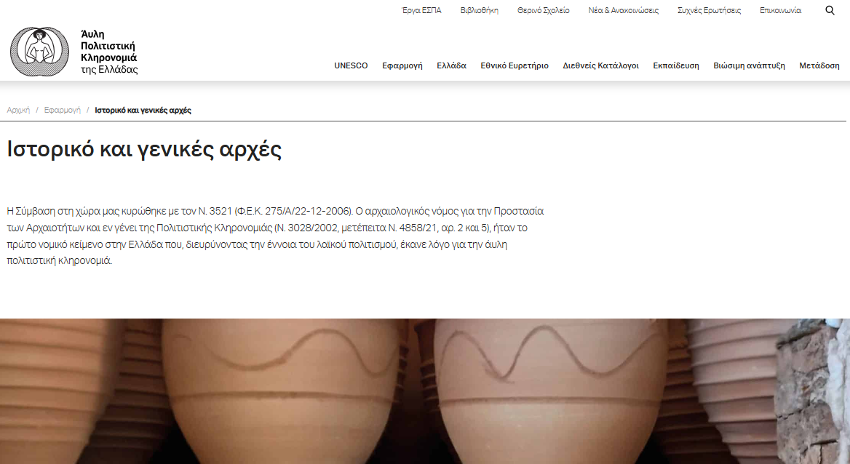

Slide 35
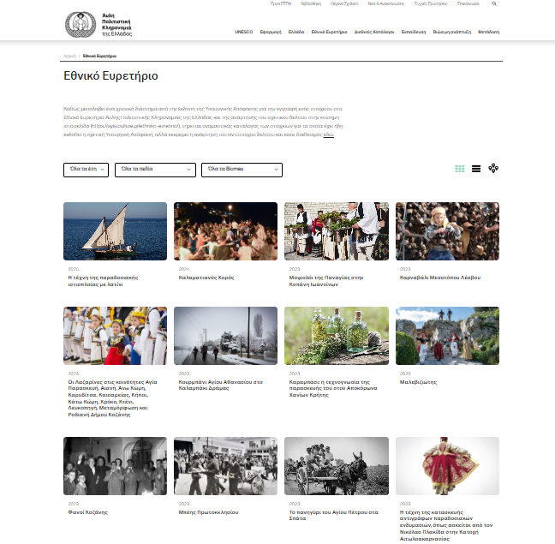

Slide 36
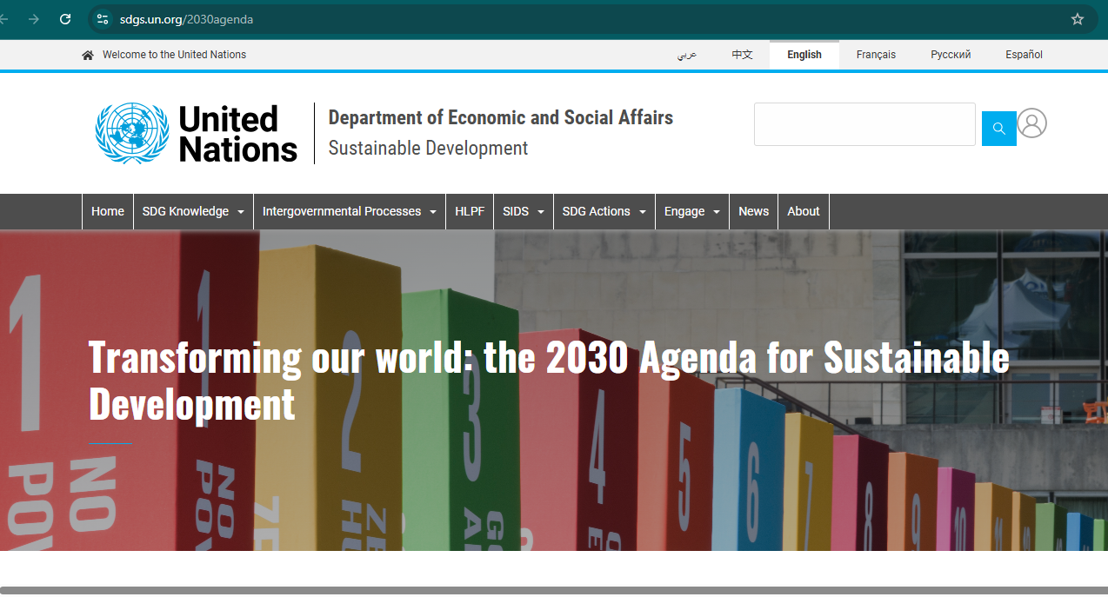

Slide 37


Slide 38
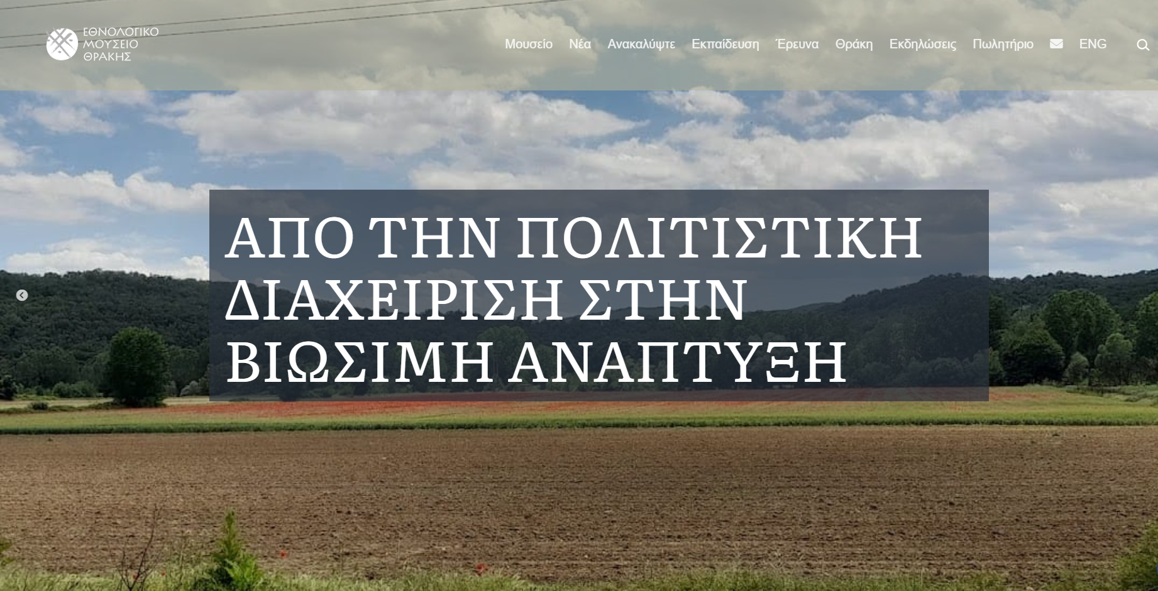

Slide 39
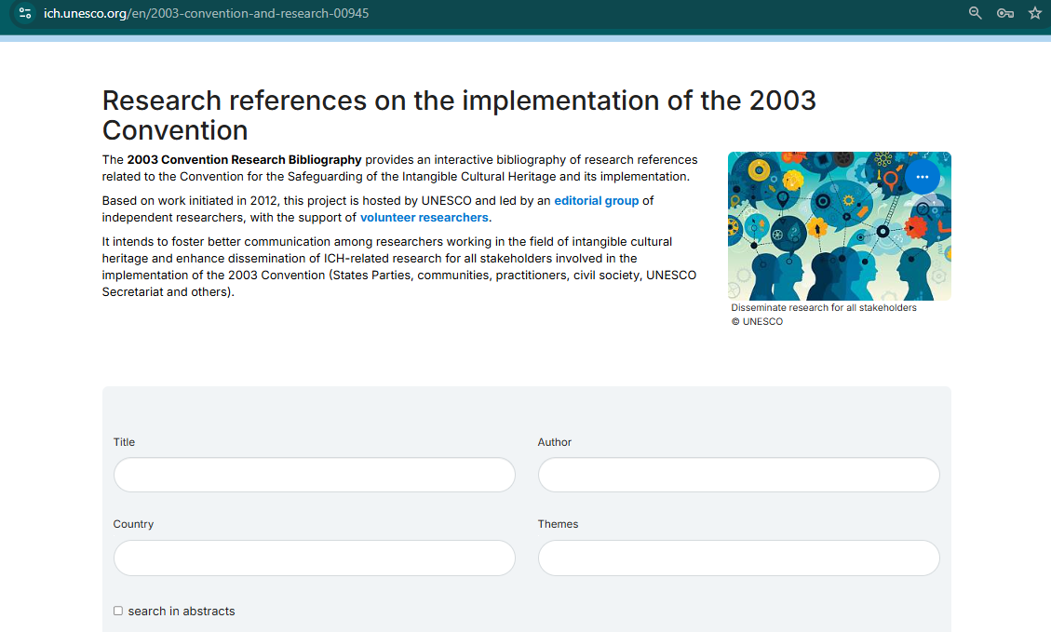

Slide 40
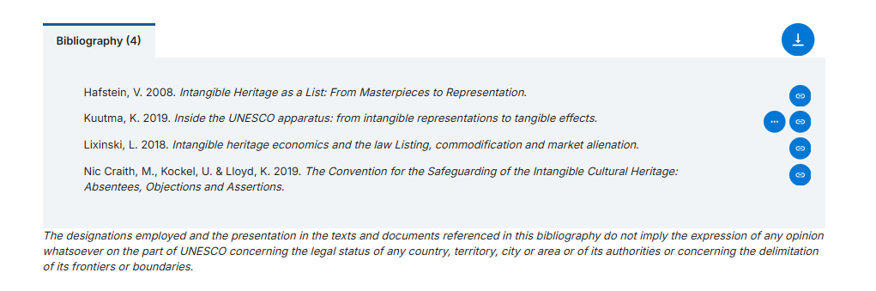

Slide 41
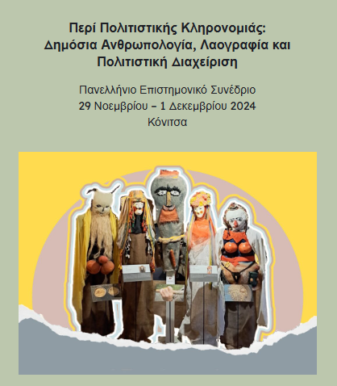
https://ich-konitsa.uom.gr/

